Slide 1

U M L
Unified Modeling Language
Ana Gavinho

Slide 2
U M L – Diagrama de classes
Classes
  Atributos
  Operações
Relacionamento entre classes
  Associações
    Multiplicidade
    Papeis nas associações
    Navegação
    Associações n-arias
    Auto-associações
  Generalização
    Herança múltipla
  Agregação
    Composição
  Classes associativas

Slide 3
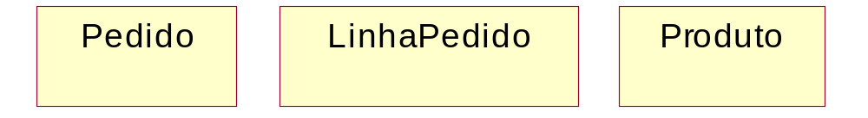
Classe
Uma classe descreve de um conjunto de objetos que compartilham os mesmos atributos, operações, relacionamentos e semântica. É representada graficamente como um retângulo e implementa uma ou mais interfaces.
Cada classe deve ter um nome que a diferencia de outras classes. O nome pode ser composto por qualquer número de caracteres e determinados sinais de pontuação.
Na prática, nomes de classes são substantivos ou expressões breves, definidos a partir do vocabulário do sistema.

Slide 4
Atributos
Um atributo é uma propriedade nomeada de uma classe que descreve um intervalo de valores que as instâncias podem apresentar.
Uma classe pode ter qualquer número de atributos ou mesmo nenhum.
Um atributo representa alguma propriedade do item que está sendo modelado, compartilhado por todos os objetos desta classe.
Um objeto de uma classe poderá ter valores específicos para cada um dos seus atributos.
Os atributos podem ser representados apresentando apenas seu nome, ou acrescentando também seu tipo e valor por omissão

Slide 5
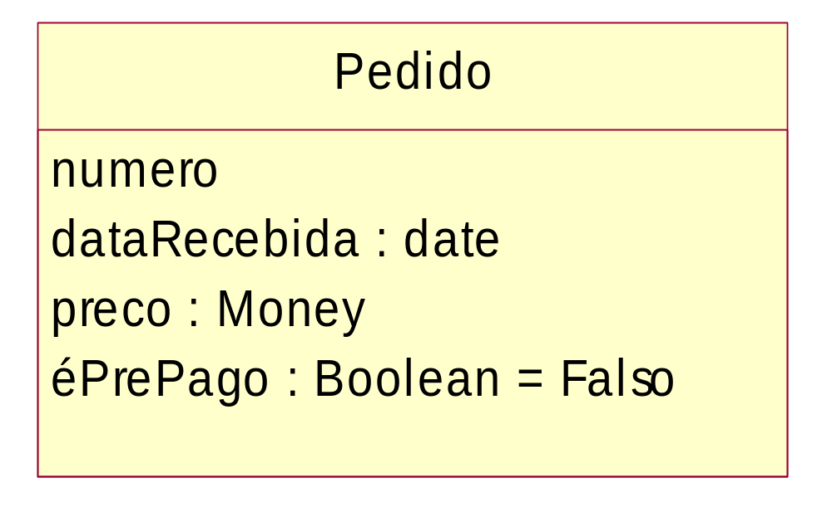
Atributos
Nome
Nome e tipo
Nome, tipo e
valor por omissão

Slide 6
Operações
Operações são processos que a classe sabe realizar. Correspondem claramente a métodos de uma classe.
Uma operação é a implementação de um serviço que pode ser solicitado por algum objeto da classe para modificar o comportamento.
Uma classe pode ter qualquer número de operações ou não ter nenhuma.
Muitas vezes, a chamada a uma operação em determinado objeto altera os dados ou o estado do objeto.
As operações podem ser representadas exibindo somente seu nome ou indicando sua assinatura (nome, lista de parâmetros, tipo a ser retornado no caso de funções) .

Slide 7
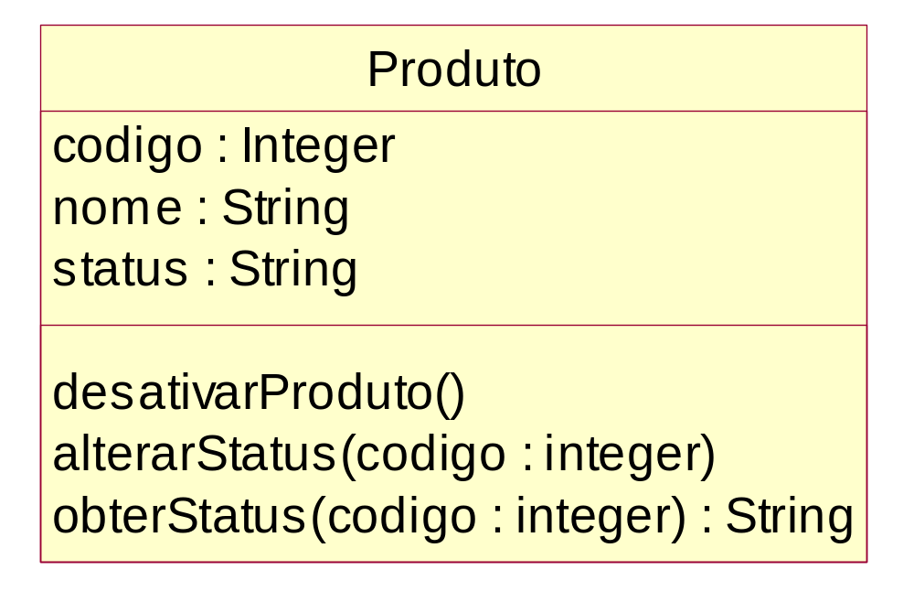
Operações
Nome
Nome e parâmetro
Nome, parâmetro
e tipo retornado

Slide 8
Associação
Uma associação é um relacionamento estrutural que especifica objetos de um item conectados a objetos de outro item.
Indica que existe uma ligação entre objetos das classes associadas.
A partir de uma associação entre duas classes, você é capaz de navegar do objeto de uma classes para o objeto de outra classe.
Uma associação pode ter um nome, que é utilizado para descrever a natureza do relacionamento.
Você pode atribuir uma direção para o nome, fornecendo um triangulo de orientação que aponta a direção como o nome poderá ser lido.

Slide 9
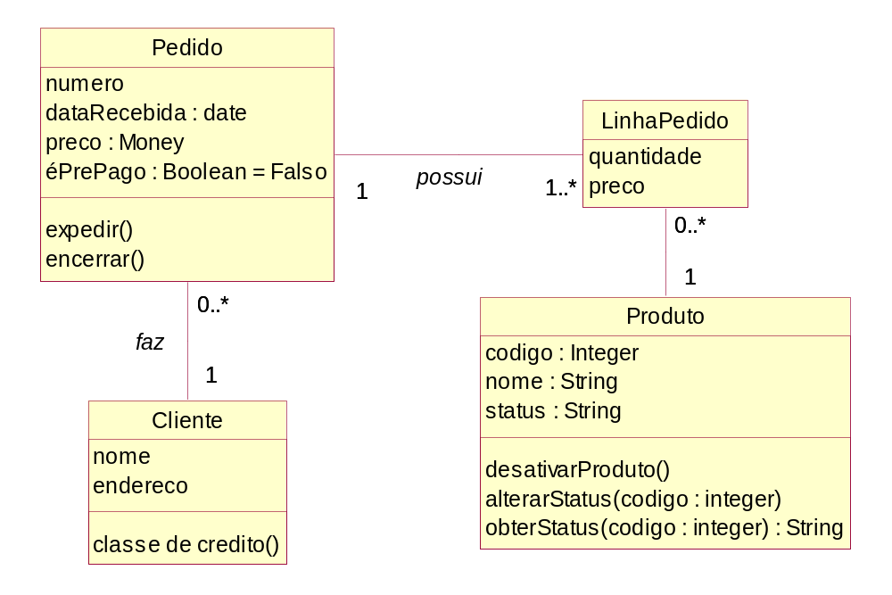
Associação

Slide 10
Multiplicidade
Indica quantos objetos podem participar de um dado relacionamento.
Geralmente indica limites superiores e inferiores para objetos participantes, mas pode indicar um valor explicito.
  1 Exatamente um;
  0..1 Zero ou um
  0..* Zero ou muitos;
  1..* Um ou muitos;
  5 Exatamente cinco;
Ao determinar a multiplicidade em uma extremidade da associação, para cada objeto da extremidade oposta deve haver a mesma quantidade de objetos nesta extremidade.

Slide 11
Papeis nas associações
Quando uma classe participa de uma associação, ela tem um papel especifico a executar neste relacionamento.
É possível nomear o papel desempenhado pela classe rotulando explicitamente a ponta da associação ligada a classe.
Este rotulo é chamado de nome do papel.
Pedido
numero
Item do
pedido
dataRecebida : date
LinhaPedido
preco : Money
quantidade
éPrePago : Boolean = Falso
possui
1..*
1
1..*
1
preco
expedir()
encerrar()

Slide 12
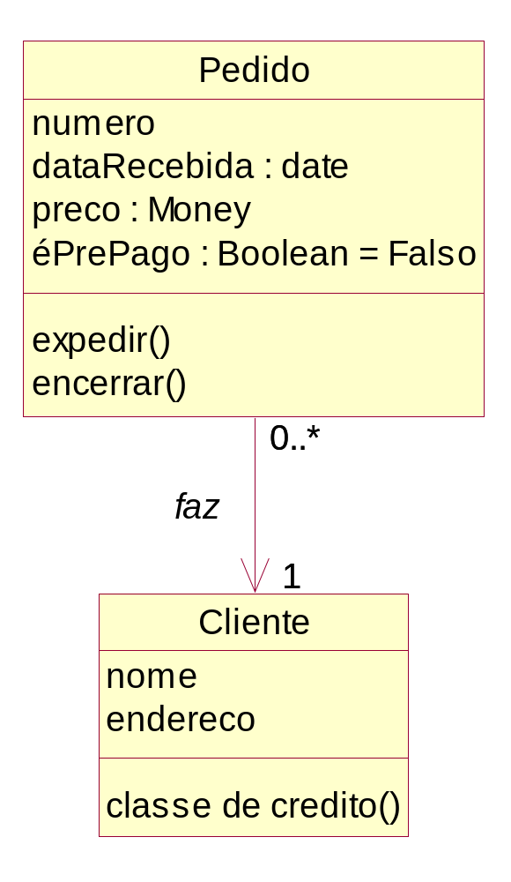
Navegação
Em uma associação, é possível navegar de objetos de um tipo ate objetos de outro tipo.
A menos que seja especificado o contrario, a navegação é bidirecional, mas ela pode ser limitada a apenas uma direção.
A navegação é representada por uma seta indicando a direção a ser seguida.
Geralmente, o objeto da origem armazena alguma referência ao objeto destino.

Slide 13
Associações n - árias
É uma associação entre três ou mais classes, onde uma classe pode aparecer mais de uma vez.
São mostradas como diamantes conectados através de linhas a cada classe participante.
Uma classe associativa pode estar conectada ao diamante por uma linha tracejada.
FORNECEDOR
PECA
CLIENTE
*
*
*
FORNECIMENTO

Slide 14
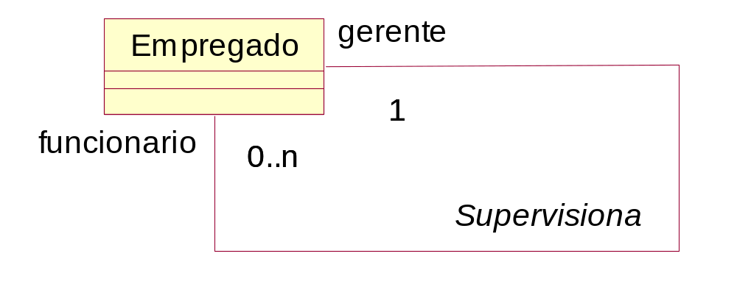
Auto-associações
Quando há o relacionamento de uma classe consigo própria.
Os objetos de uma mesma classe estão associados entre si, e precisam comunicar-se uns com os outros.
Também chamada de associação reflexiva ou associação unária.

Slide 15
Generalização
É um relacionamento entre itens gerais (chamados superclasses ou classes-mãe) e tipos mais específicos destes itens (chamados subclasses ou classes-filha).
É chamada de relacionamento ‘é um tipo de’.
A classe filha herda os atributos e operações da classes mãe.
Freqüentemente, a classe filha tem atributos e operações próprios, alem daqueles encontrados na classe mãe.
Os objetos da classe filha podem ser utilizados em qualquer local que a classe mãe ocorra, mas não o inverso.
Uma classe pode ter zero, uma ou mais classes mãe.
Uma classe que não tenha uma classe mãe e tenha uma ou mais classes filha é chamada de classe raiz ou classe de base. Uma classe que não tem classes filha é chamada de classe folha.

Slide 16
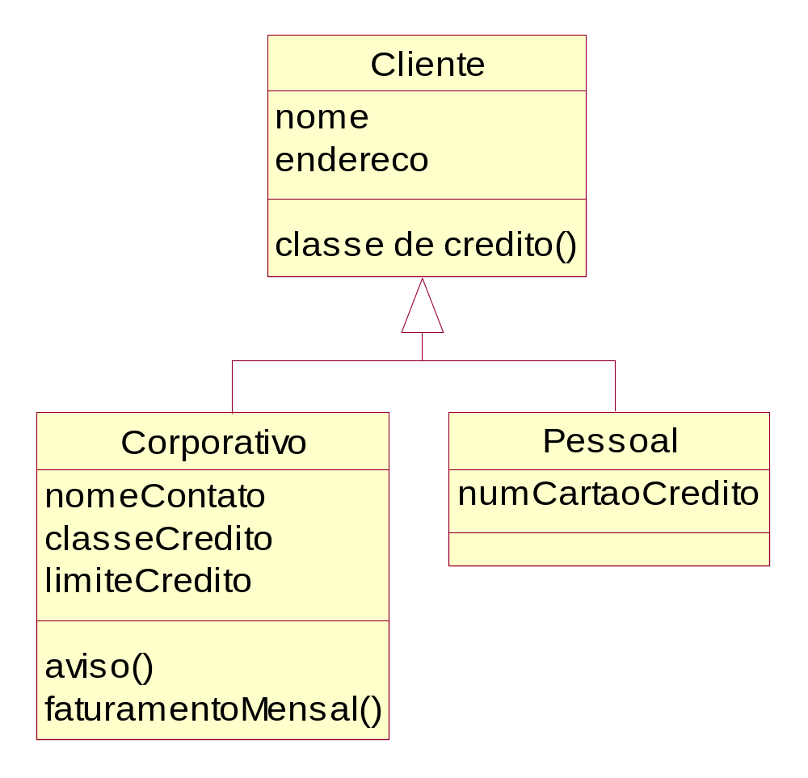
Generalização

Slide 17
Herança múltipla
Na generalização, quando uma classe-filha possui mais de uma classe-mãe, ela herda a estrutura e o comportamento (atributos e operações) das suas classes-mãe, ocorrendo a herança múltipla.
Esta deve ser usado com cuidado, pois poderá haver problema se a estrutura e o comportamento das classes-mãe se sobrepuserem.
itemSujeitoAJuros
Ativos
Herança simples
Herança múltipla
ContaBancaria
Imoveis

Slide 18
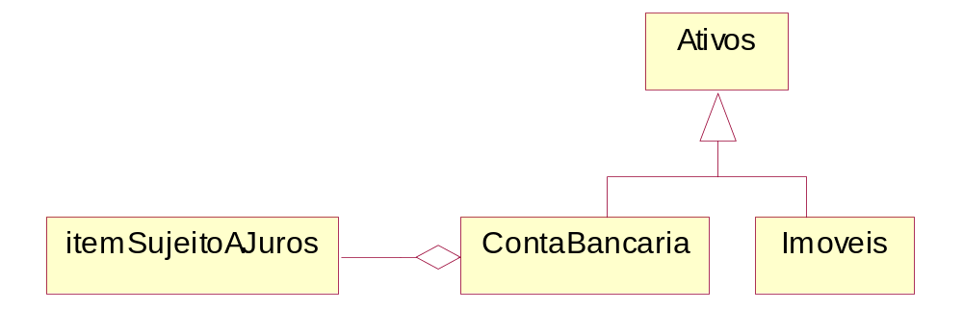
Herança múltipla
A herança múltipla pode ser substituída pela delegação, onde a classe-filha herda apenas de uma classe-mãe e pela agregação obtém o comportamento e estrutura de outras classes.

Slide 19
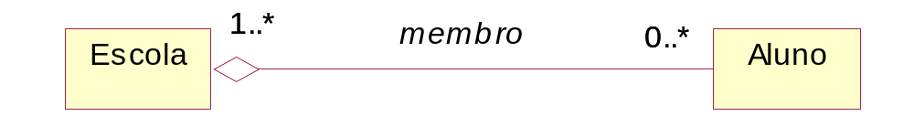
Agregação
Faz a modelagem de um relacionamento todo/parte, no qual uma classe representa um item maior (o todo) formado por itens menores (as partes).
É um relacionamento do tipo ‘é parte de’ ou ‘tem um’, que significa que um objeto do todo contem os objetos das partes.
É representado como um losango aberto na extremidade do todo.

Slide 20
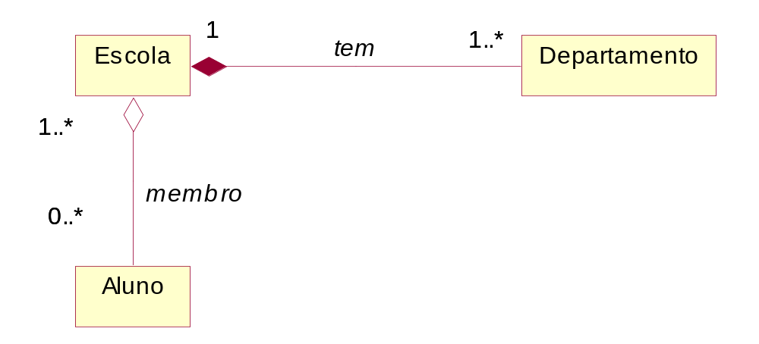
Composição
Na composição, um objeto parte pode pertencer a apenas um objeto todo.
A remoção do objeto todo produz um efeito em cascata nos objetos parte, fazendo com que sejam removidos também.
É representado como um losango fechado na extremidade do todo.

Slide 21
Classes associativas
Uma associação entre duas classes pode ter propriedades.
A classe de associação permite acrescentar atributos e operações a associação.
Ela é representada como uma classe anexada a uma associação por uma linha tracejada.
Pessoa
Empresa
*
*
*
*
Emprego
periodo : escopodeDatas

Slide 22
U M L – Diagrama de classes
Classes
  Propriedades
  Métodos
  Visibilidade
  Qualificadores
  Classes Abstratas
  Responsabilidade
  Interface
  Diagramas de classes e o modelo conceitual

Slide 23
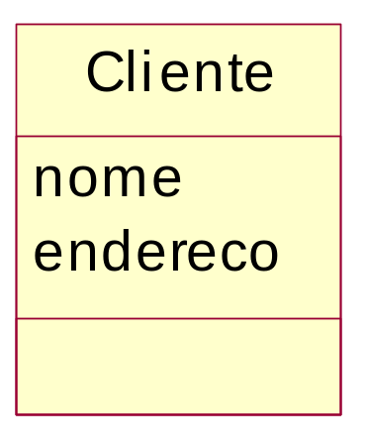

Atributos X Propriedades
A propriedade é um valor nomeado, que denota uma característica de um elemento.
Um atributo é uma propriedade nomeada de uma classe que descreve um intervalo de valores que as instâncias podem apresentar.
Ex: o cliente Jose mora na avenida Central, numero 25.
Nome: Jose
Endereço: av.Central, 25

Slide 24
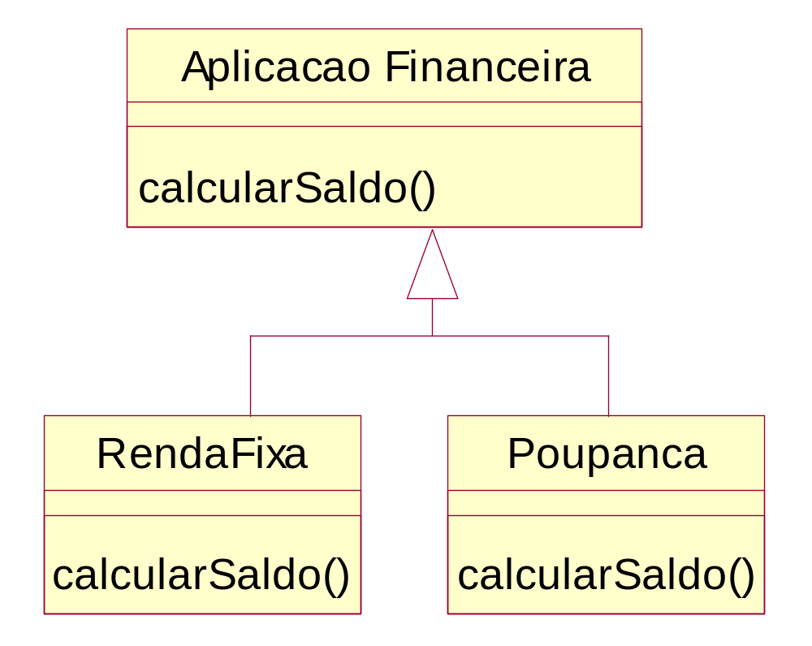
Operações X Métodos
Operações são processos que a classe sabe realizar. Uma operação é algo realizado em um objeto, o procedimento de chamada.
O método é o corpo do procedimento, e os dois são diferentes quando se tem polimorfismo.
No exemplo ao lado, as subclasses reescrevem a operação calcularSaldo da superclasse. Temos uma única operação com três métodos distintos.

Slide 25
Visibilidade
Tanto para atributos como para operações, temos três níveis de visibilidade utilizando os seguintes símbolos:
  Public (público) → +
  O elemento pode se acessado por qualquer objeto do sistema.
  Protected (protegido) → #
  O elemento pode ser usado pela classe que o definiu e por suas subclasses.
  Private (privado) → -
  O elemento pode se usado somente pela classe que o definiu.

Slide 26
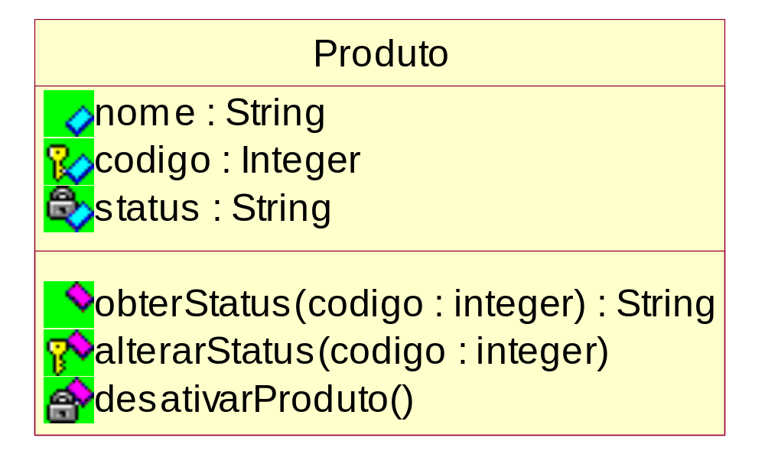
Visibilidade
Público
Protegido
Privado

Slide 27
Qualificadores
Permite a busca de objetos associados a um dado objeto. É um atributo de associação cujo valor particiona o conjunto de objetos relacionados a um objeto da associação.
No exemplo, a partir de um pedido e de um produto, é possível navegar ate um ou nenhum objeto de LinhaPedido, pois pode haver uma linha de pedido para cada instancia de produto.
Pedido
numero
Item do
pedido
dataRecebida : date
LinhaPedido
preco : Money
Produto
quantidade
éPrePago : Boolean = Falso
preco
0..1
expedir()
encerrar()

Slide 28
Classes abstratas
Na hierarquia de generalização, as classes mais especificas herdam da classe mais geral atributos e operações.
Muitas vezes, as classes que não são folhas podem estar incompletas (sem atributos ou operações) ou simplesmente não se deseja que tenham objetos.
Estas classes são chamadas abstratas, e possuem o nome em itálico.
Seguridade
valorPresente()
historico()
emEspecie
Bens
taxaDeJuros
ativos
valorPresente()
valorPresente()

Slide 29
Responsabilidade
Descrição de alto nível do propósito de uma classe.
É um contrato ou obrigações de uma determinada classe.
Uma classe pode ter qualquer número de responsabilidades mas, na pratica, toda classe bem estruturada tem pelo menos uma responsabilidade.
A medida que os modelos são aprimorados, responsabilidades são traduzidas em um conjunto de atributos e operações capazes de atende-las.
Uma responsabilidade pode corresponder a uma operação, a um atributo ou um aglomerado de atributos e operações.
As responsabilidades são um texto de formato livre e podem ser representadas um compartimento ao final da classe, ou em uma nota anexada a classe.

Slide 30
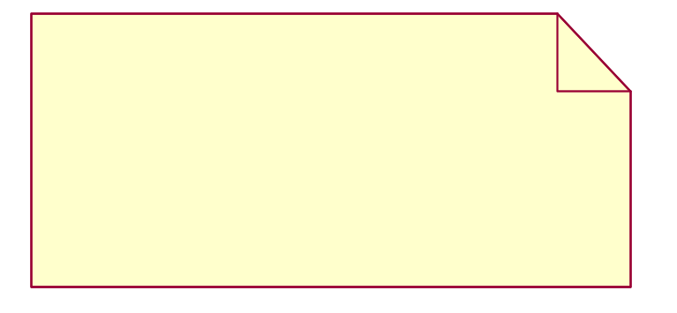
Responsabilidade
Nota anexada a classe
Pedido
Responsabilidades
verificar itens em estoque
determinar preço
validar pagamento
Responsabilidades
verificar itens em estoque
determinar preço
validar pagamento
Compartimento ao final da classe

Slide 31
Interface
É uma coleção de operações utilizadas para especificar o serviço de uma classe. Ela não especifica qualquer estrutura (não incluem atributos) nem qualquer implementação (não incluem métodos).
A classe pode ter varias interfaces, e estas representam uma especificação completa do comportamento da classe. Porem, no contexto de uma associação, uma classe pode mostrar apenas parte de seu comportamento através da interface.
Uma interface é representada graficamente como um círculo. Para diferenciar a interface de uma classe, podemos utilizar a letra I antes do nome de cada interface.
ISensor
ISpell
IUnknown

Slide 32
Interface
Em sua forma expandida, uma interface pode ser apresentada como uma classe estereotipada, listando suas operacoes no compartimento apropriado
<<interface>>
IObserver
IObserver
update()

Slide 33
Diagrama de classes e o modelo conceitual
O diagrama de classes pode ser implementado em três perspectivas:
Conceitual: representa os conceitos do domínio que esta sendo estudado, relacionados as classes que vão executa-los, sem preocupação com o software que ira implementa-lo.
Especificação: examinando o software, estamos analisando sua interfaces, mas não a sua implementação.
Implementação: nesta visão, temos classes e estamos colocando a implementação as claras. classes.
A compreensão das diferentes perspectivas é muito importante, embora as linhas entre as perspectivas não sejam rígidas, e a maioria dos modeladores não se preocupa em ter suas perspectivas classificadas quando estão modelando..

Slide 34
Bibliografia
Utilizando UML e Padrões
Craig Larman
Editora Bookman
UML - Guia do usuário
Grady Booch, James Rumbaugh e Ivar Jacobson
Editora Campus
UML Essencial – Um breve guia para linguagem-padrão de modelagem de objetos
Martin Fowler e Kendall Scott
Editora Bookman
Modelagem de objetos artaves da UML
Jose Davi Furlan
Editora Makron Books

